Slide 1
Activity Yaşam Döngüsü

Slide 2
Aktivite kullanıcıların bir işlem yapmak için kullandığı ekran oluşturan bir uygulama bileşenidir. Bu işlemler telefon çevirme, fotoğraf çekme, e-mail gönderme gibi faaliyetleri içerir. Her aktivite aslında genellikle ekranı dolduran ve diğer pencerelerin üzerinde olan bir penceredir.
Bir uygulama birbiriyle bağlantılı birden fazla aktiviteden oluşur. Uygulama içindeki bir aktivite ana (main) aktivite olarak tanımlanır ve uygulama ilk çalıştırıldığında kullanıcı bu ekranı görür. Her aktivite farklı işlemler gerçekleştirmek için bir diğeri aktiviteyi çağırabilir. Yeni bir aktivite çalıştığında, önceki aktivite durdurulur, ancak sistem tarafından stack adı verilen bellek biriminde tutulur.
Yeni çalıştırılan bir aktivite nedeniyle bir aktivite durdurulduğunda, bu durum değişikliği aktivitelerin yaşam döngüsü metotları tarafından aktiviteye bildirilir. Durumundaki değişikliklere bağlı olarak, aktivitelerin alabileceği bir kaç metod vardır. Sistem aktiviteleri oluşturarak, durdurarak, tekrar başlatarak veya yok ederek gerçekleştirdiği durum değişikliklerinde, duruma uygun olarak özel işlemlerin yapılabilmesine olanak sağlar. Örneğin, durdurulduğunda, bir aktivite ağ ve veritabanı gibi büyük nesneleri serbest bırakmalıdır. Aktivite devam ettiğinde, gerekli kaynaklar tekrar elde edilir ve işlemler devam eder.

Slide 3
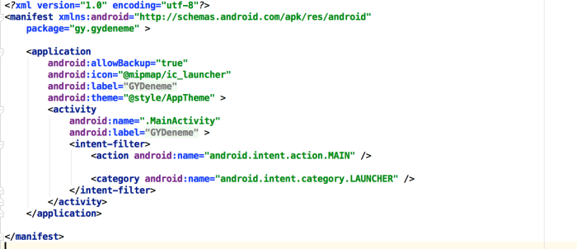
Activity sınıfı tarafından oluşturulan nesneler uygulama içinde kullanılan ekranları temsil ederler. Uygulamanızdaki her Activity'yi AndroidManifest.xml'de tanımlamalısınız. Eğer yeni Activity,AndroidManifest dosyasında tanımlı değilse uygulamamız çökecektir.

Slide 4
Her uygulamanın LAUNCHER olarak tanımlı bir Activity sınıfı olmalıdır. Bu şekilde tanımlanmış birActivity, uygulama ilk açıldığında otomatik olarak harekete geçer ve kullanıcının karşısına çıkan ilk ekran olur.
Activity dosyaları ilk çalıştıklarında onCreate metodu devreye girer. Bu metotta genel olarak setContentView metodu çalıştırılarak bir layout dosyasından ekran tasarımı yüklenir. Eğer ekran ilk oluştuğunda tanımlanması gereken başka değişkenler ve aksiyonlar varsa, onlar da onCreate metodu içinde gerçekleştirilebilirler.
@Override
public void onCreate(Bundle savedInstanceState)
{
super.onCreate(savedInstanceState);
setContentView(R.layout.activity_main);
new LoadDatabaseTask().execute((Void) null);
}

Slide 5
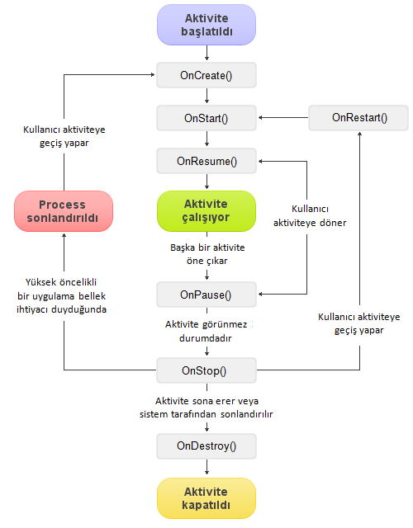
Aktivite yaşam döngüsü

Slide 6
Bir aktivite oluşturmak için, Activity sınıfından veya bu sınıftan türetilmiş bir sınıftan bir alt sınıf türetmeniz gerekir. Oluşturduğunuz sınıf içinde, bir aktivite oluşturulduğunda, durdurulduğunda, devam ettiğinde veya yok edildiğinde yaşam döngüsündeki farklı durumlar arasında bir aktivitenin yaptığı geçişler esnasında sistem tarafından çağrılan geri çağrı metotlarının kod kısımlarını oluşturmanız gerekir.
En önemli geri çağrı metotları:
onCreate()
Bir aktivite oluşturulduğunda çağrılan bu metodun kodlarını yazmanız gerekir. Kodlar içinde, aktivitenizin önemli bileşenlerini başlatmanız gerekir. Daha da önemlisi, setContentView() fonksiyonunu çağırarak aktivite kullanıcı arabirimini oluşturmanız gerekir.
onPause()
Kullanıcı bir aktiviteyi kullanmayı bıraktığında, sistem bu metodu çağırır. Burada, yapmanız gereken değişiklikleri uygulamanız gerekir.

Slide 7
Kullanıcı arayüzü oluşturma
Bir aktivitenin kullanıcı arayüzü View sınıfından türetilen nesneler tarafından sağlanır. Her bir view kontrolü aktivite penceresi içinde belirli bir dikdörtgen alanı kontrol eder ve kullanıcı işlemlerine karşılık cevap verir. Örneğin, kullanıcı tıkladığında belirli bir işlem yapan bir buton bir view'dır.
Android, program arayüzünü oluşturmak için kullanabileceğiniz bir çok hazır view sağlar. Widget'lar ekran için görsel ve interaktif özelliği olan buton, metin alanı, checkbox gibi view'lardır. Ekran görüntüsü (layout) ViewGroup sınıfından türetilen ve çocuk view'ları için linear, grid veya relative görüntü gibi benzersiz bir görüntü sağlayan view'lardır. Aynı zamanda, kendi widget ve görüntülerinizi oluşturmak ve aktivite ekranınıza uygulamak için Viewve ViewGroup sınıflarından veya mevcut alt sınıflarından yeni sınıflar türetebilirsiniz.
View'lar kullanarak görünüm tanımlamanın en yaygın yöntemi uygulama kaynakları arasına kaydedilen XML görüntü dosyası kullanmaktır. Bu yöntemle, programın kullanıcı arayüzünü aktivitedeki işlemleri yönlendiren kaynak kodlarından bağımsız olarak tanımlamış olursunuz. Aktiviteniz için kullanıcı arayüzünün görüntüsünü kaynak ID'sini setContentView() metodu ile kullanarak ayarlayabilirsiniz.

Slide 8
Manifest dosyasında aktivite bildirimi
Sistem tarafından giriş yapılabilmesi için, aktivitenizin bildirimini manifest dosyasında yapmanız gerekir. Aktivitenin bildirimini yapmak için manifest dosyasını açın ve <application> elemanının alt elemanı olarak bir <activity> elemanı ekleyin:
<manifest ... >
<application ... >
<activity android:name=".ExampleActivity"/>
...
</application ... >
...
</manifest>
Bu eleman içine eklenebilecek aktivite adı, ikonu ve arayüzü gibi bir kaç tane özellik daha vardır. Burada, mutlaka tanımlanması gereken tek özellik aktivitenin sınıf adını gösteren android:name özelliğidir. Uygulamanızı yayınladıktan sonra, bazı işlemler devre dışı kalacağından, bu adı değiştirmemeniz gerekir

Slide 9
Intent filtrelerini kullanma
<activity> elemanı, diğer uygulamalara ait bileşenlerin çalıştırma yöntemlerini belirlemek için <intent-filter> elemanını kullanarak farklı intent filtreleri tanımlayabilir.
Android SDK aracını kullanarak yeni bir uygulama oluşturduğunuzda, otomatik olarak oluşturulan aktivite, ana işleme karşılık veren bir aktivite bildirimini yapan ve launcher kategorisine yerleştirilmesi gereken bir intent filtre içerir:
<activity android:name=".ExampleActivity" android:icon="@drawable/app_icon">
<intent-filter>
<action android:name="android.intent.action.MAIN" />
<category android:name="android.intent.category.LAUNCHER" />
</intent-filter>
</activity>
<action> elemanı burasının uygulamanın ana girişi olduğunu gösterir. <category> elemanı bu aktivitenin kullanıcıların bu aktiviteyi çalıştırması için sistem uygulama başlatıcısında listelenmesi gerektiğini gösterir.
Eğer uygulamanızda yer alan aktivitelerin diğer uygulamalar tarafından çalıştırılmasını istemiyorsanız, yukarıda gösterilenler dışında intent filtre tanımlamanıza gerek yoktur.

Slide 10
Aktivitenin başlatılması
startActivity() metoduna başlatmak istediğiniz aktiviteyi gösteren bir Intent nesnesini parametre olarak geçirerek bir aktiviteyi başlatabilirsiniz. Intent nesnesi başlatmak istediğiniz aktiviteyi veya gerçekleştirmek istediğiniz işlemi tanımlar. Sistem diğer uygulamalar içinde de olsa uygun olan aktiviteyi bulur ve başlatır.
Kendi programınız içinde, bir aktiviteden diğer bir aktiviteyi çağırmak için aşağıdaki komut satırlarını kullanabilirsiniz:
Intent intent = new Intent(this,AnotherActivity.class);
startActivity(intent);
Uygulamalar, bir aktivite içinde yer alan verileri kullanarak bir eposta göndermek gibi bir işlem yapmak istediğinde, android cihaz içinde yer alan diğer uygulamalarda bulunan aktiviteleri kullanarak bu işlemi gerçekleştirir. Bu durumda uygulama sadece yapmak istediği işlemi gösteren bir Intent oluşturur ve sisteme bildirir. Sistem bu işlemi yapacak uygun aktiviteyi çalıştırır. Eğer aynı işlemi yapabilecek birden fazla aktivite varsa, kullanılacak olan aktiviteyi kullanıcı belirler. Aşağıdaki satırlar kullanıcının bir eposta göndermesini sağlar:
Intent intent = new Intent(Intent.ACTION_SEND);
intent.putExtra(Intent.EXTRA_EMAIL, recipientArray); /* epostanın gideceği adres */
startActivity(intent);

Slide 11
Aktivitenin sonuç elde edecek şekilde başlatılması
Bir aktiviteyi sonuç alacak şekilde başlatmak için startActivityForResult() metodu, başlatılan aktiviteden elde edilen sonuçları elde etmek ve işlem yapmak için ise, onActivityResult() metodu kullanılır.
Aktiviteyi kapatma
Bir aktivitenin finish() metodunu kullanarak aktiviteyi kapatabilirsiniz. Daha önceden başlatmış olduğunuz bir aktiviteyi kapatmak için de finishActivity() fonksiyonunu kullanabilirsiniz.
Android sistemi bir aktivitenin ömrünü uygulamanız için yönettiğinden, bir aktiviteyi yukarıdaki metotları kullanarak sona erdirmemeniz tercih edilir.
Aktivitenin Yaşam Döngüsünü Yönetme
Kaliteli ve esnek uygulamalar geliştirmek için gerekli metotları kullanarak program içindeki aktivitelerin yaşam döngüsünü yönetmek çok önemlidir.
Bir aktivite üç farklı durumda bulunabilir:

Slide 12
Resumed (Çalışmakta)
Aktivite ekranda en önde bulunmaktadır ve kullanıcı aktivite üzerinde çalışmaktadır.
Paused (Ara verilmiş)
Başka bir aktivite ekranın en önündedir ve kullanıcı üzerinde çalışmaktadır, ancak ara verilmiş aktivite halen görülmektedir. Şöyleki, ara verilmiş aktivite üzerinde yer alan ve çalışan başka bir aktivite kısmen transparandır veya ekranın tamamını kaplamamaktadır. Ara verilmiş bir aktivite bellekte kalmaya devam eder ve pencere yönetecisine bağlıdır. Ancak, belleğin çok yetersiz olduğu durumlarda sistem tarafından sona erdirilebilir.
Stopped (Durdurulmuş)
Aktivite başka bir aktivite tarafından tamamen devre dışı bırakılır. Durdurulmuş aktivite bellekte kalmaya devam eder, ama pencere yöneticisine bağlı değildir. Kullanıcı tarafından görülmez ve ihtiyaç duyulduğunda, sistem tarafından sona erdirilir.
Eğer bir aktiviteye ara verilir veya durdurulursa, sistem aktivitenin finish() metodunu kullanarak veya aktivitenin process'ini sonlandırarak aktiviteyi bellekten siler. Aktivite tekrar açıldığında, yeni baştan oluşturulması gerekir.
Yaşam döngüsü metotlarını kullanma
Aktivite farklı durumlar arasında geçiş yaptığında, farklı metodlar kullanılarak aktiviteye bildirimler gönderilir. Bu metotların içinde ilgili durum geçişi esnasında yapmak istediğiniz işlemleri yapabilirsiniz. Aşağıdaki örnek aktivite içinde temel yaşam döngüsü metotları gösterilmektedir:

Slide 13
public class OrnekActivity extends Activity {
public void onCreate(Bundle savedInstanceState) {
super.onCreate(savedInstanceState); // super sınıf fonksiyon çağrısı
// Aktivite oluşturulmak üzeredir. }
protected void onStart() {
super.onStart(); // super sınıf fonksiyon çağrısı
// Aktivite ekranda gösterilmek üzeredir. }
protected void onResume() {
super.onResume(); // super sınıf fonksiyon çağrısı
// Aktivite tekrar ekranda gösterilmek üzeredir. }
protected void onPause() {
super.onPause(); // super sınıf fonksiyon çağrısı
// Başka bir aktivite devrededir (bu aktivite durdurulmak üzeredir). }
protected void onStop() {
super.onStop(); // super sınıf fonksiyon çağrısı
// Aktivite görünür değildir (durdurulmuştur). }
protected void onDestroy() {
super.onDestroy(); // super sınıf fonksiyon çağrısı
// Aktivite yok edilmek üzeredir. }}

Slide 14
Yukarıda gösterilen tüm metotlar herhangi bir işlem gerçekleştirmeden önce super sınıf (üst sınıf) metodunu çağırmalıdır.
Yukarıda bahsi geçen metotlar bir aktivitenin tüm yaşam döngüsünü belirler. Bu metotları çalıştırarak, aktivitenin yaşam döngüsünde üç adet içiçe döngüyü kontrol edebilirsiniz.
Aktivitenin tüm zamanı
onCreate() ve onDestroy() metotlarına yapılan çağrılar arasında geçer. Aktiviteler OnCreate() fonksiyonu içinde ekran görüntüsünün oluşturulması gibi işlemleri ve onDestroy() içinde ise tüm kaynakları serbest bırakma işlemlerini gerçekleştirmelidir.
Aktivitenin görünür zamanı
onStart() ve onStop() metotlarına yapılan çağrılar arasında geçer. Bu zaman süresince, kullanıcı aktiviteyi cihaz ekranında görür ve işlem yapar. Bu iki metod arasında, aktiviteyi kullanıcıya göstermek için gereken kaynakları sağlayabilirsiniz. Bu iki metod aktivitenin kullanıcıya gösterilmesi ya da kullanıcıdan gizlenmesi için birden fazla kullanılabilir.
Aktivitenin ön plan zamanı
onResume() ve onPause() metotlarına yapılan çağrılar arasında geçer. Bu zaman süresince, aktivite diğer tüm aktivitelerin önünde yer alır ve kullanıcı aktivite üzerinde işlem yapar.

Slide 15
Yukarıdaki metotlar bir Activity'nin yaşamını kontrol etmemize yardımcı olur. Özellikle kullanıcı bir ayarı kaydediyorsa ya da oyun oynuyorsa ve bu sırada bir telefon konuşması başlayacaksa anlık durumları kaydetmemiz için bu metotların çalışma esaslarını bilmeliyiz.
Herhangi bir ekranın Activity sınıfı tarafından oluşturulması yeterlidir. Ancak bunun yanında Android işletim sistemi, sık kullanılan ekranlara özel Activity sınıfları sağlar. Bunlara göz atarsak;
ListActivity: Bir veritabanındaki veriyi listelemek ya da sunucudan gelen veriyi kullanıcıya göstermek, uygulamalarda sık rastlanan işlemlerdir. Bunun için Android işletim sistemi bize ListActivity sınıfını sunar. Standart bir layout dosyasından oluşturulan bu ekran sayesinde elimizdeki veriyi rahat bir şekilde görüntüleyebiliriz.
MapActivity: Harita uygulamaları için sık kullanılan bir Activity tipidir. Google Maps haritaları üzerinde işlem yapacağımız bir uygulamamız varsa bu Activity bize yardımcı olacaktır.
PreferenceActivity: Android işletim sistemine benzer bir kullanıcı ayar menüsü yapmayı hedefliyorsak, PreferenceActivity'den faydalanabiliriz. PreferenceActivity layout dosyasında vereceğimiz yapıya göre sunulan seçenekleri alt kategorilerle ekrana getirir. Aynı zamanda kullanıcının saklayacağı değerleri, her değere özel bir anahtar atayarak (key – value) bellekte otomatik olarak saklar.

Slide 16
Bir Activity'i Yeniden Yaratma
Uygulamada çeşitli yollarla (kullanıcının geri tuşuna basması, Activity'nin finish() metodunu çagırması gibi) Activity'nin sonlanması ya da İngilizce tabiriyle "destroy" olması, gayet doğal bir işlemdir. Sistemin daha fazla belleğe ihtiyacı olduğunda ya da Activity çok uzun süredir çalıştığı için durdurulabilir.
Activity, kullanıcının geri tuşuna basması ya da kendini sonlandırması (finish()) durumlarında tamamıyla kaybolur çünkü sistem Activity'nin artık gerekli olmadığını farzeder. Activity sistem tarafından sonlandırıldıysa Activity'de bulunan verileri saklayıp, kullanıcı geri dönmek istediğinde yeniden Activity oluşturarak bu verileri ona yükler. Activity'nin hangi adımda olduğunu sakladığı için yine o duruma gelerek kullanıcının kaldığı son ekranı gösterir. Sistem tarafından korunan veriler Bundle objesinde anahtar-değer çiftleriyle tutulur.
Normalde sistem Bundle kullanarak uygulamanın Activity layout'unda bulunan tüm view nesnelerini saklar (editext'e girilen değer gibi). Eğer Activity'niz sonlanır ve yeniden başlatılırsa layout dosyasındaki nesnelerin son değerleri korunur. Sizin kodunuzu gerektirmeyen bu özellikle birlikte kullanıcı deneyiminin artırılması ve uygulamanın daha verimli çalışması için daha fazla veri ve durumun kazanılması gerekebilir, bunun için Activity'nin ilerleyişini çeşitli değişkenlerle saklamanız gerekmektedir.
Android sisteminin son durum değerlerini kurtarabilmesi için tüm View'lar android:id niteliğinden sağlanan benzersiz (unique) ID'ye sahip olmak zorundadır.

Slide 17
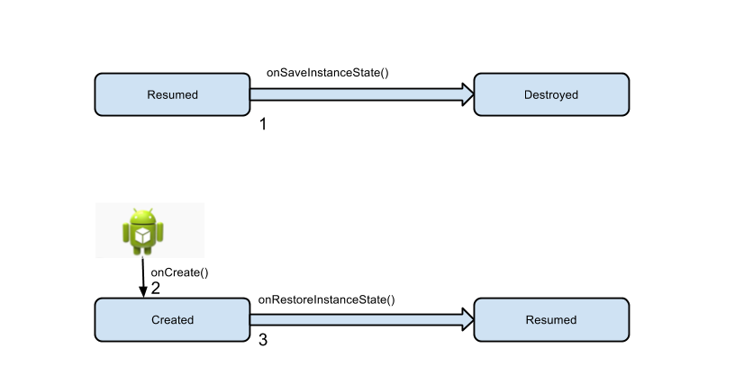
Activity durumları için daha fazla veri kaydetmek isterseniz,onSaveInstanceState() callback methodunu ezmeniz (override) gerekmektedir. Sistem, kullanıcı Activity'den çıktığında metodun sakladığı verileri Bundle nesnesine yükleyerek, sistem Activity'yi yeniden oluşturmak durumunda kalırsaonRestoreInstanceState() veya onCreate() metodunu çağırdığında aynı Bundle nesnesini kullanır.

Slide 18
Activity State'inin kaydedilmesi
Uygulamanızın Activity'si durmaya başladığında, sistem tarafından onSaveInstanceState() metodu çağrılır, bu yolla uygulamanızın Activity state'ini anahtar-değer çiftleriyle kaydebilirsiniz. Metodun olağan gerçeklemesinde (default implementation) Activity'nin durumunu View hiyerarşisine göre kaydedilir. Örneğin EditText içerisindeki bir değer ya da ListView öğesi içinde ekranın kaydırılma miktarının kaydedilmesi gibi.
Eğer Activity'nin daha fazla durum bilgilerini kaydetmek istiyorsanız, onSaveInstanceState() metoduna yeni kod eklemeleri yaparak Bundle nesnesine anahtar-değer çifti belirtmek durumundasınız.

Slide 19
static final String STATE_SCORE = "playerScore";
static final String STATE_LEVEL = "playerLevel";
@Override
public void onSaveInstanceState(Bundle savedInstanceState)
{
// kullanıcının o anki durumunu kaydediyoruz savedInstanceState.putInt(STATE_SCORE, mCurrentScore);
savedInstanceState.putInt(STATE_LEVEL, mCurrentLevel);
// Her zaman superclass'ı çağırarak methodun temel işlevini de yerine getirmesini sağlıyoruz
super.onSaveInstanceState(savedInstanceState);
}
Dikkat: Her zaman onSaveInstanceState()'in superclass'ını çağırmalısınız ki, metodun varsayılan gerçeklemesi View hiyerarşisinin durumunu da kaydedebilsin.

Slide 20
Activity State'ini yeniden yüklemek
Activity'niz yeniden yaratıldığında, yok edilmeden önceki Bundle nesnesine kaydedilmiş durum bilgilerini yükleyebilirsiniz. onCreate() ve onRestoreInstanceState() metodları çağrıldığında Bundle nesnesinin üzerinden geçerek durum bilgisini yeniden yüklerler.
Sistem tarafından Activity'nizin yeni bir instance'ı (sınıf örneği) oluştururulduğunda ya da sistem önceki Activity'yi yeniden yarattığında onCreate() metodu çalışacaktır. onCreate() metodu çağrıldığında Bundle nesnesinin null (boş) olup olmadığını kontrol etmelisiniz. Eğer null ise sistem yeni bir Activity oluşturur. Eğer Bundle null değilse eski Activity'nin değerlerini yükleyecektir.

Slide 21
Örneğimizle bir Activity'nin Bundle nesnesi boş değilse eski değerleri nasıl yüklediğimizi görelim:
@Override
protected void onCreate(Bundle savedInstanceState)
{ super.onCreate(savedInstanceState);
// her zaman öncelikle superclass'ı çağırıyoruz
// önceden yok edilen instance'i yaratıp yaratmadığımızı kontrol edelim
if (savedInstanceState != null)
{
// kaydedilen eski activity değerlerini yüklüyoruz.
mCurrentScore = savedInstanceState.getInt(STATE_SCORE);
mCurrentLevel = savedInstanceState.getInt(STATE_LEVEL);
} else
{
// yeni bir activity yaratıyoruz
}
}

Slide 22
onCreate metoduyla bilgileri yeniden yüklemek yerine onRestoreInstanceState() metoduyla durum bilgilerini getirebilirsiniz. Sistem onStart metodu sonrası otomatik olarak bu metodu çağırdığı için Bundle'ın null olup olmadığını kontrol etmek zorunda kalmazsınız. Örneğimizle bu metodu nasıl kullanıldığını görebilirsiniz:
public void onRestoreInstanceState(Bundle savedInstanceState)
{
// view hiyerarşinin korunması için her zaman öncelikle superclass'ı çağırıyoruz.
super.onRestoreInstanceState(savedInstanceState);
// kaydedilen durumların yeniden yüklenmesi
mCurrentScore = savedInstanceState.getInt(STATE_SCORE); mCurrentLevel = savedInstanceState.getInt(STATE_LEVEL);
}

